Slide 1
Фотоотчет «Опытно- экспериментальная деятельность» средняя группа

Slide 2
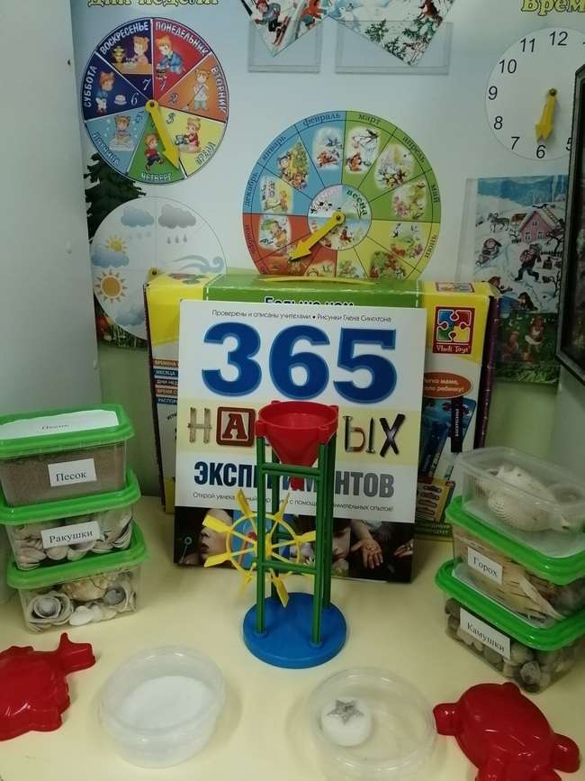
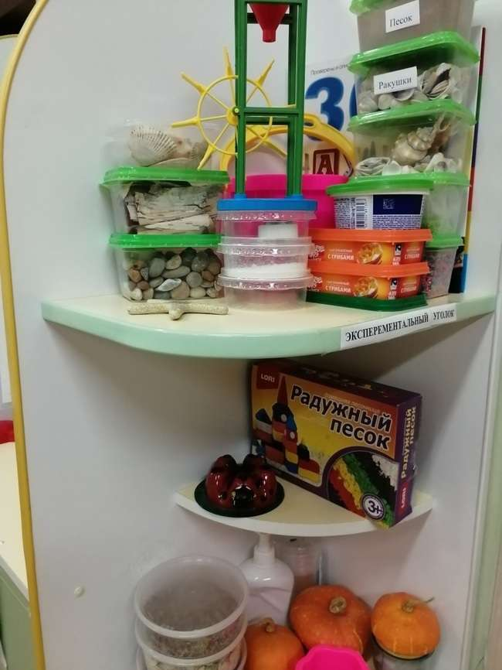
Центр
«Экспериментирования»

Slide 3
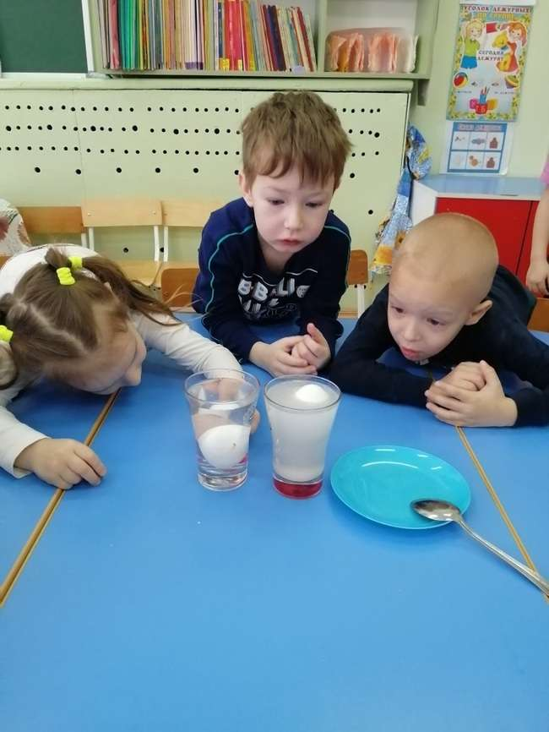
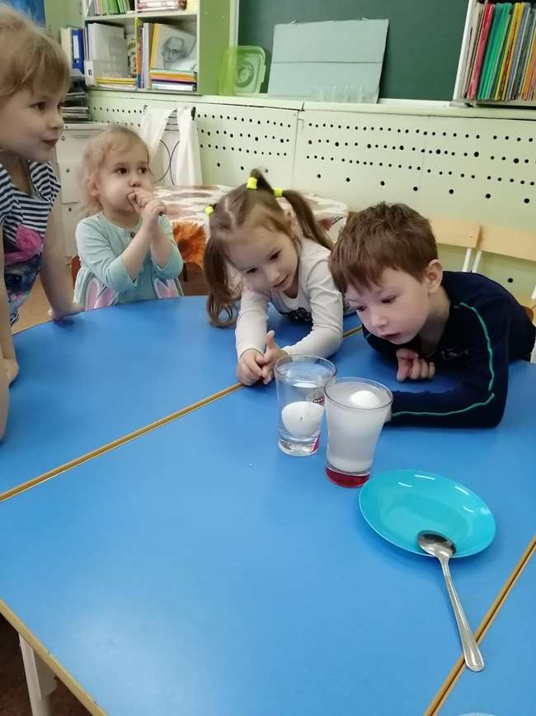
Опыт: «Простая и соленая вода».
Цель: показать, что соленая вода тяжелее, поэтому яйцо в стакане с соленой водой всплывает. Плавать в море легче, т.к. вода в море соленая, а в реке пресная.

Slide 4
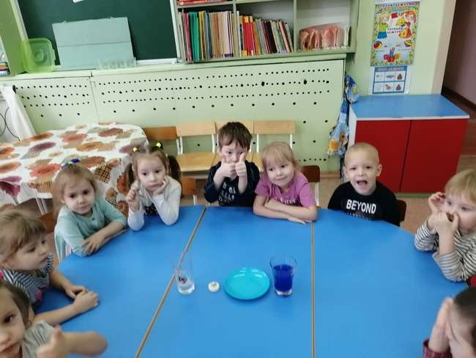
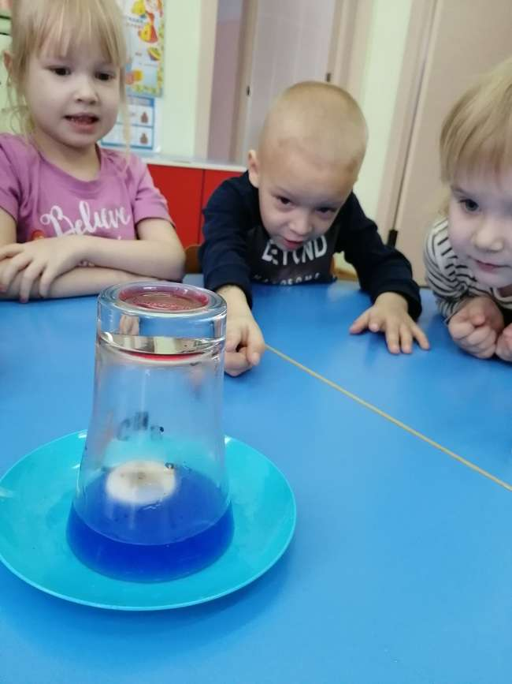
Опыт: «Как вода зашла в перевернутый стакан?»
Цель: показать, что когда свеча затухает, нагретый воздух выходит из стакана, благодаря разности атмосферного давления внутри стакана, вода втягивается в стакан.

Slide 5
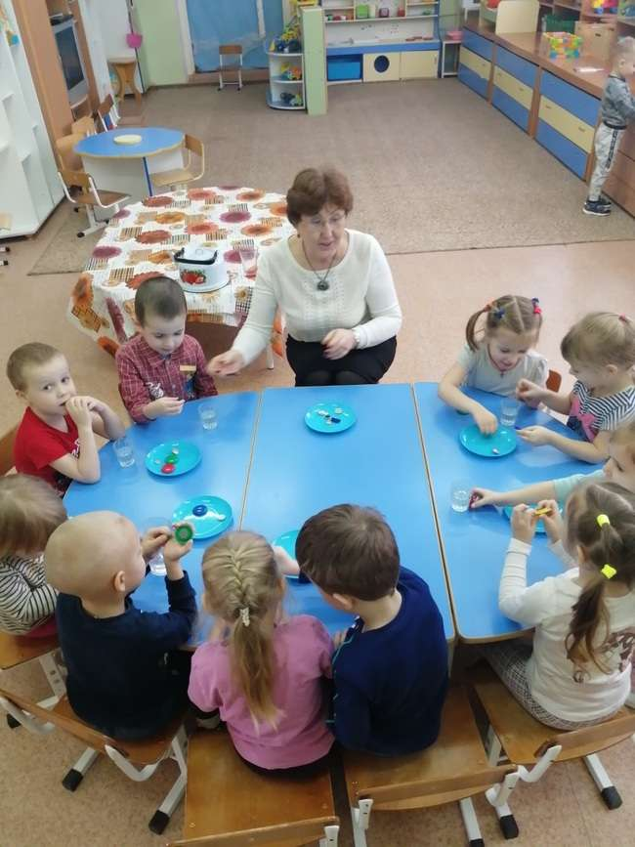
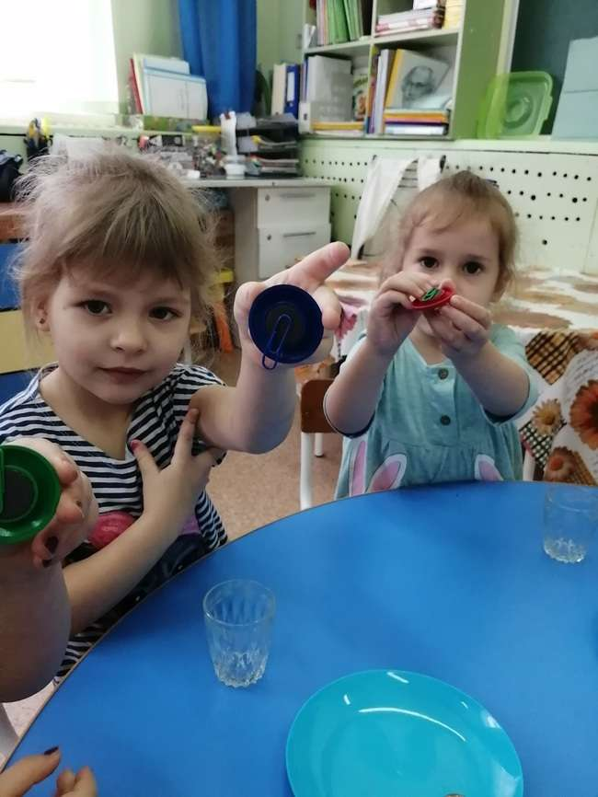
Опыт: «Что такое магнит».
Цель: Показать, что магнит притягивает металлические предметы, но может отталкивать их.

Slide 6
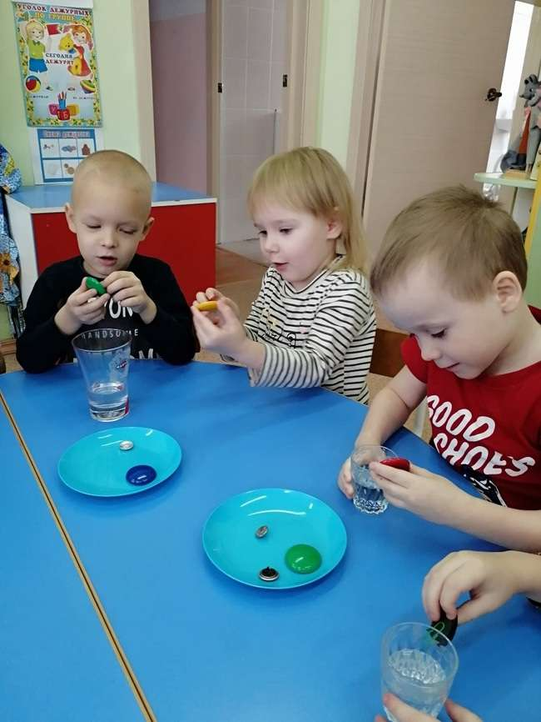
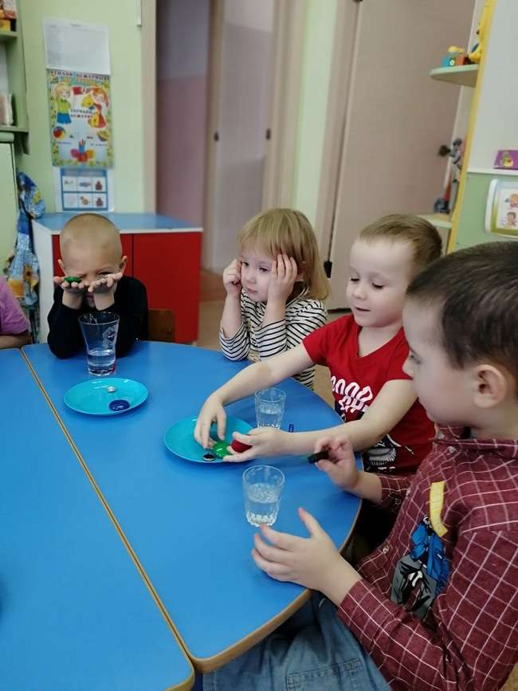
Опыт: «Как достать металлический предмет из воды, не замочив рук?»
Цель: показать детям, что магнит притягивает металлические предметы даже в воде. Скользя магнитом по стенке стакана с водой, в котором лежат скрепки, можно вытащить их, не замочив рук.

Slide 7
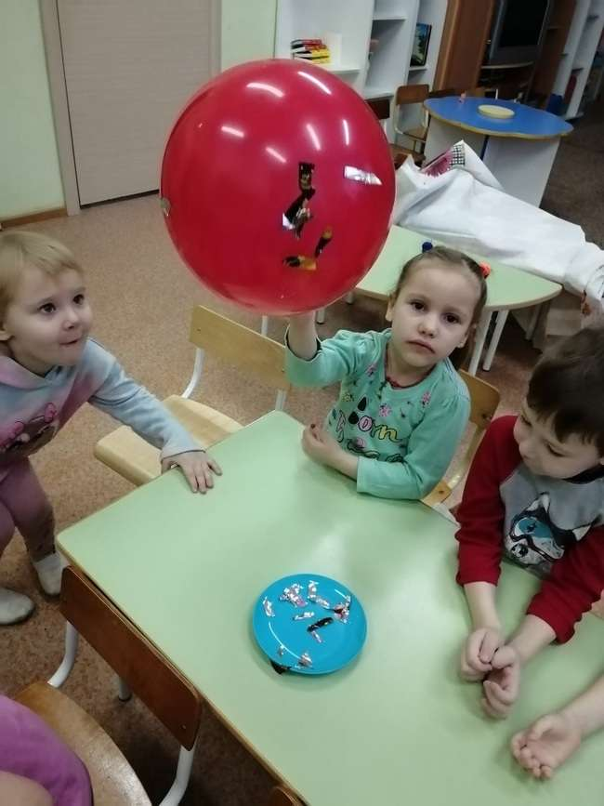
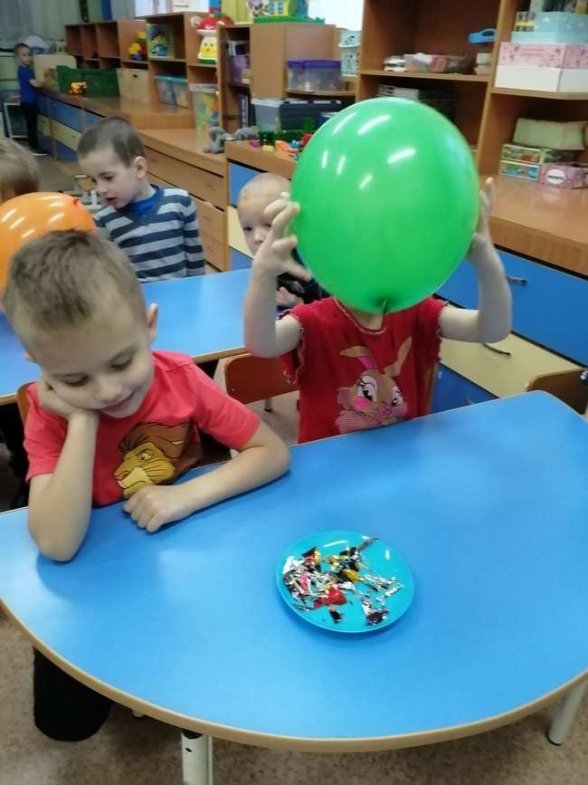
Опыт: «Понятие об электрических зарядах»
Цель: Показать, если потереть шар о шерсть, а еще лучше о свои волосы, можно увидеть, как шар начнет притягивать мелкую фольгу и прилипать буквально ко всем предметам в комнате: к шкафу, к стенке, а самое главное - к ребенку.

